Slide 1
Nidderaue Heldenbergen
Uferrandstreifen Herrenwiese

Slide 2
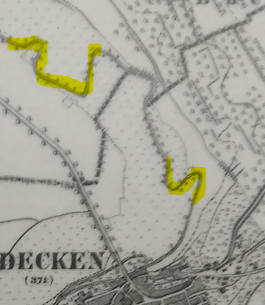
Historischer Nidderverlauf 1858

Slide 3
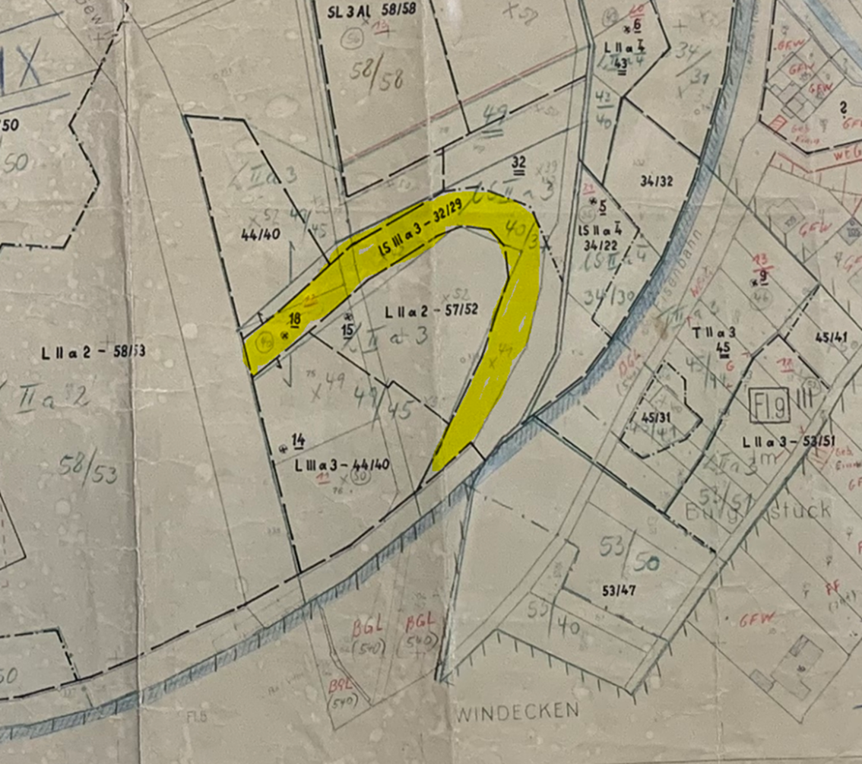
Bodenschätzungskarte (Finanzamt Hanau)

Slide 4
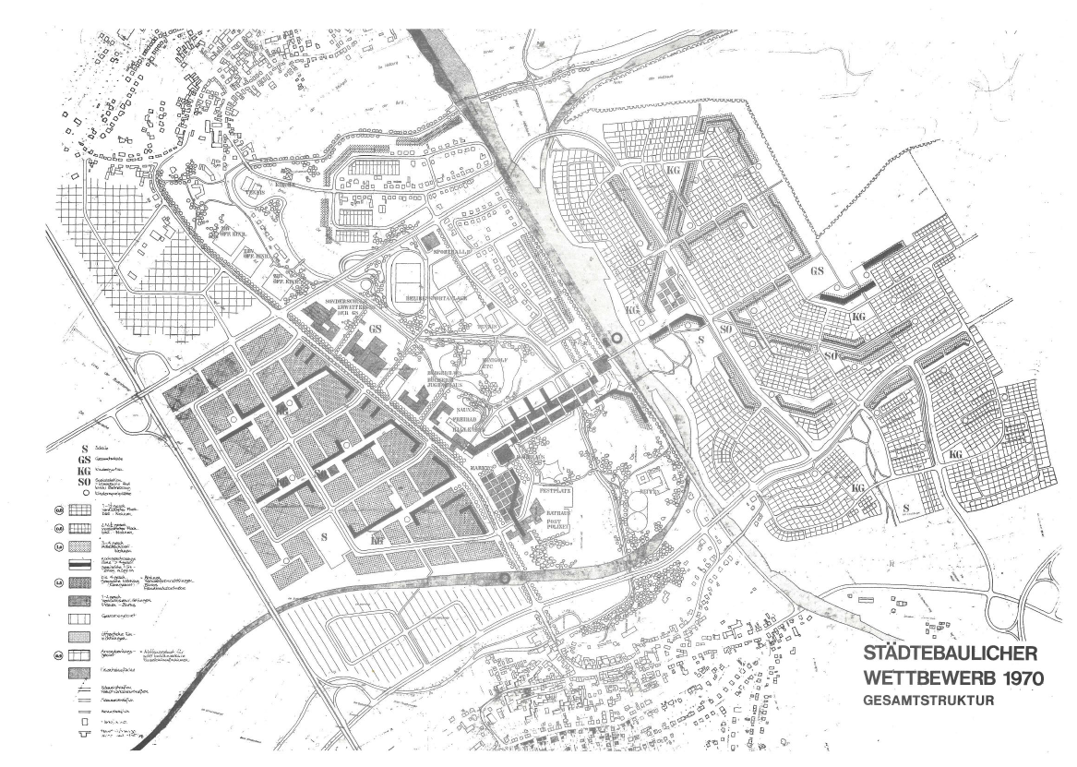
Städtebaulicher Wettbewerb 1970

Slide 5
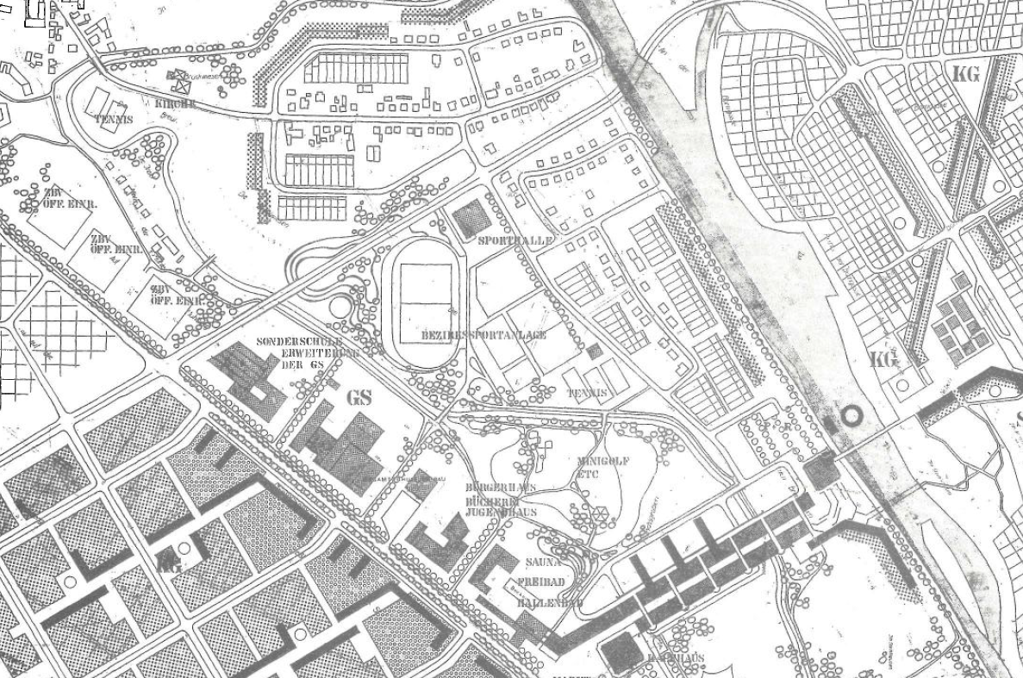
Nidderbereich im städtebaulichen Wettbewerb 1970

Slide 6
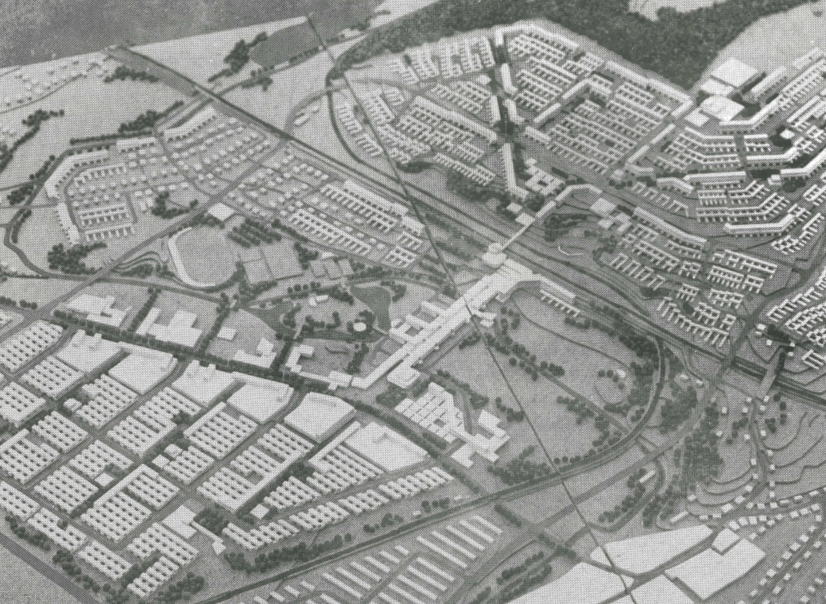
Model Nidderau 1970 Entwicklung bis 2000

Slide 7
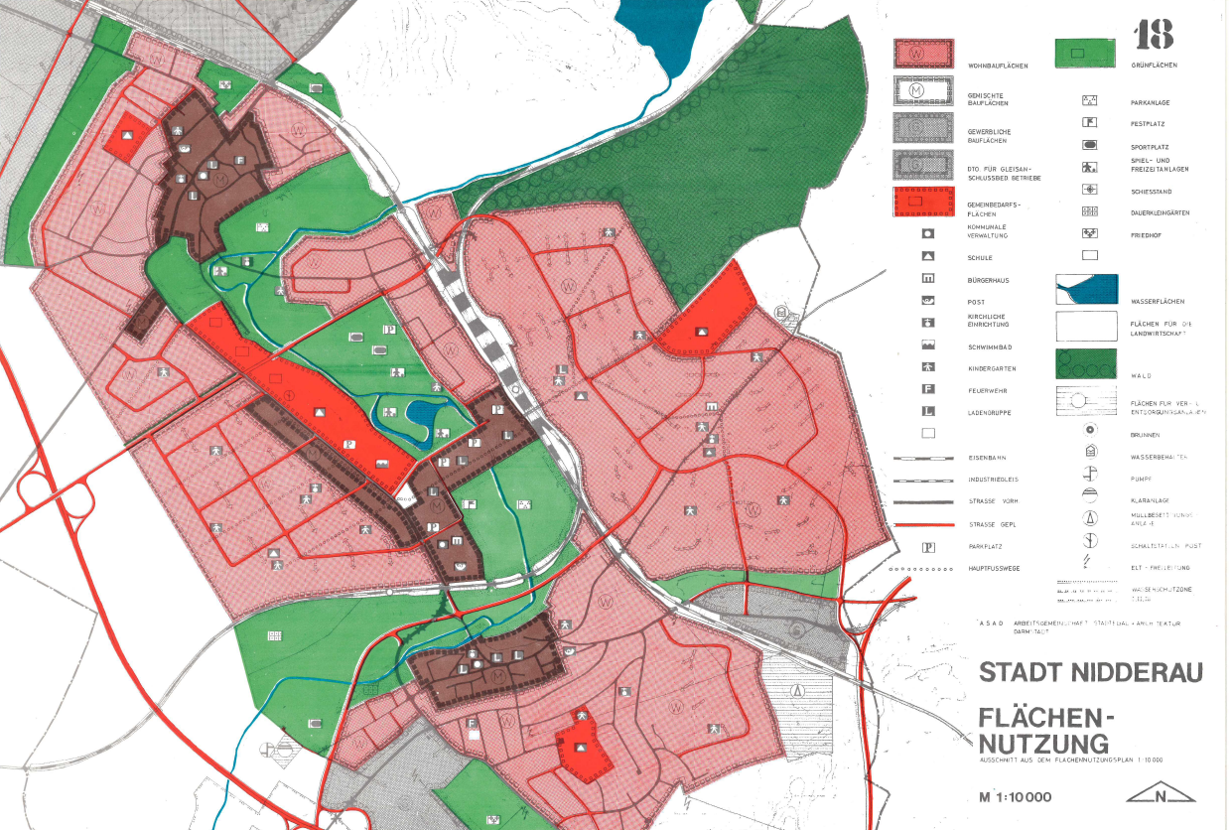
Flächennutzung (Plan Entwurf)1970

Slide 8
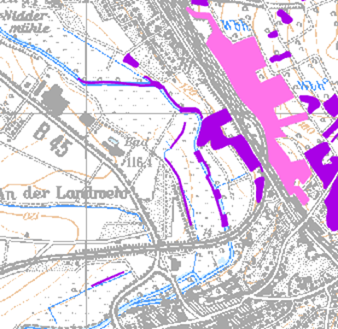
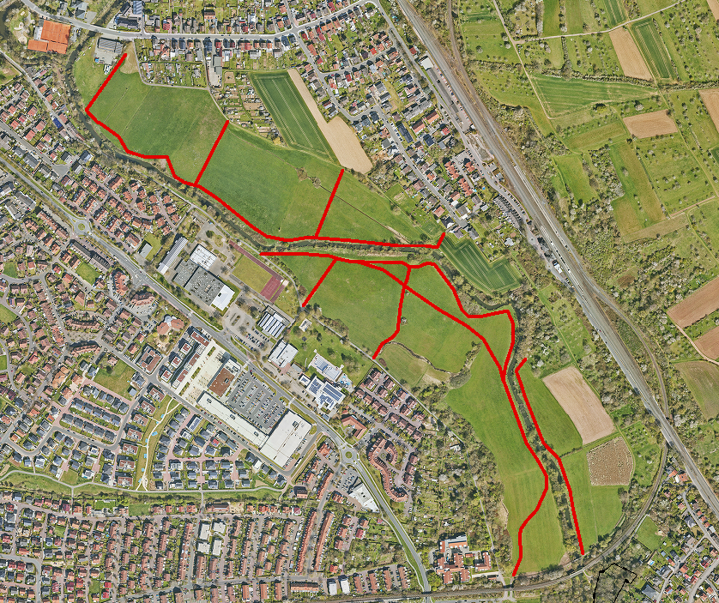
Aktuelle Situation
Luftbild der Stadt Nidderau & Natureg (besonders Geschütze Biotope §30)

Slide 9
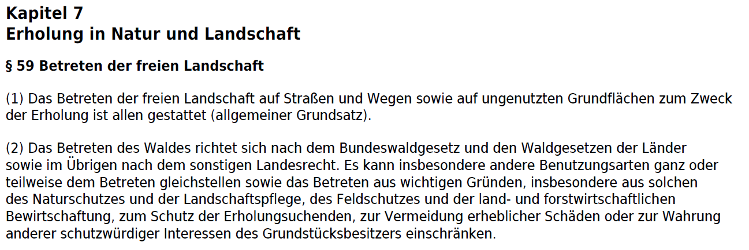
Regelung des Betretungsrechtes in der Freien Landschaft

Slide 10
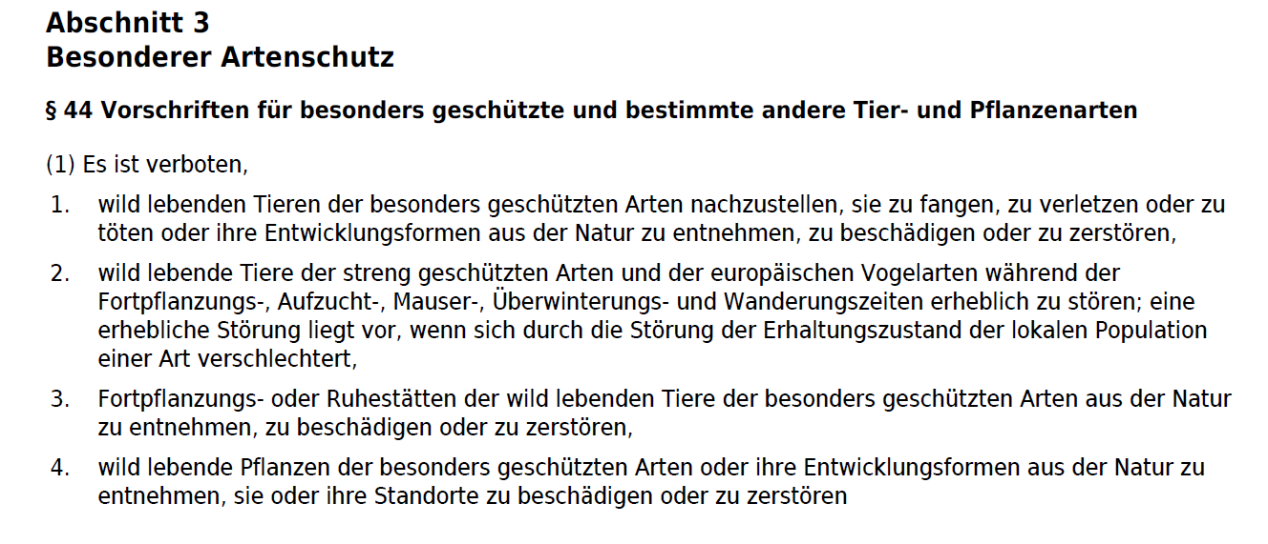
Regelung des Betretungsrechtes in der Freien Landschaft

Slide 11
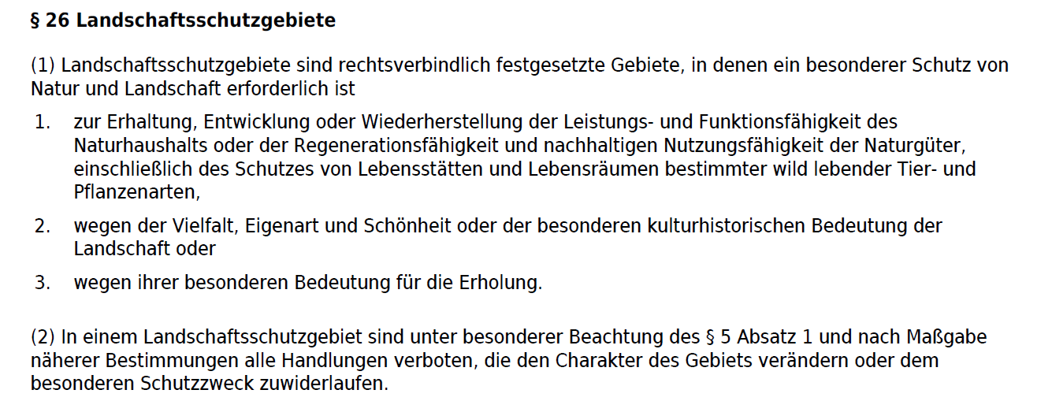
Regelung des Betretungsrechtes in der Freien Landschaft

Slide 12
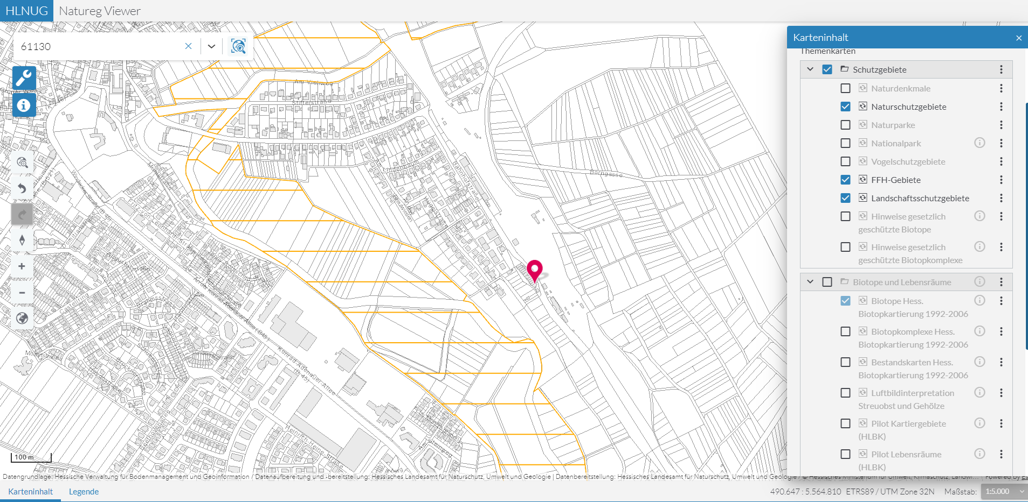
Aktuelle Situation

Slide 13
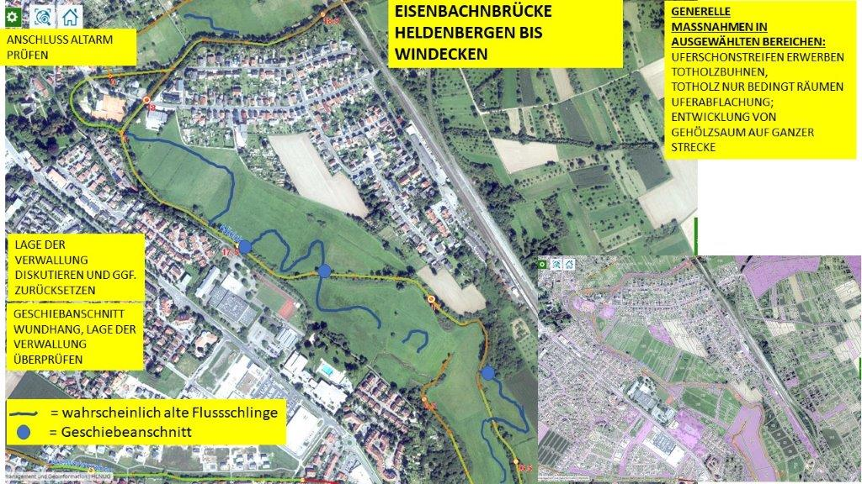
Gewässerschau 2020 – Vorschläge Gewässerökologe Gottfried Lehr

Slide 14
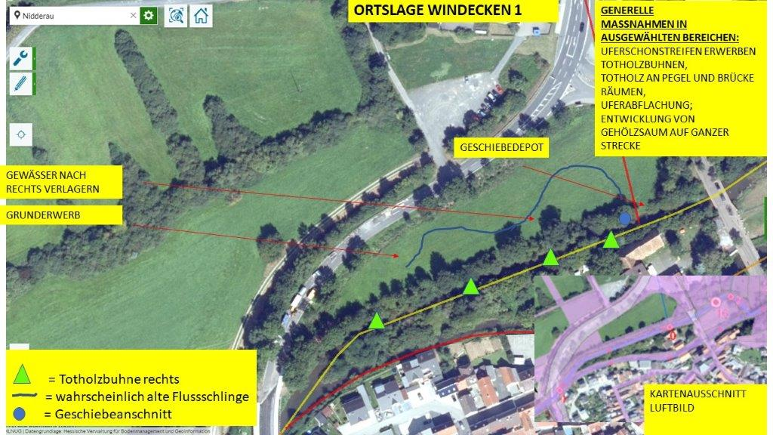
Gewässerschau 2020 – Vorschläge Gewässerökologe Gottfried Lehr

Slide 15
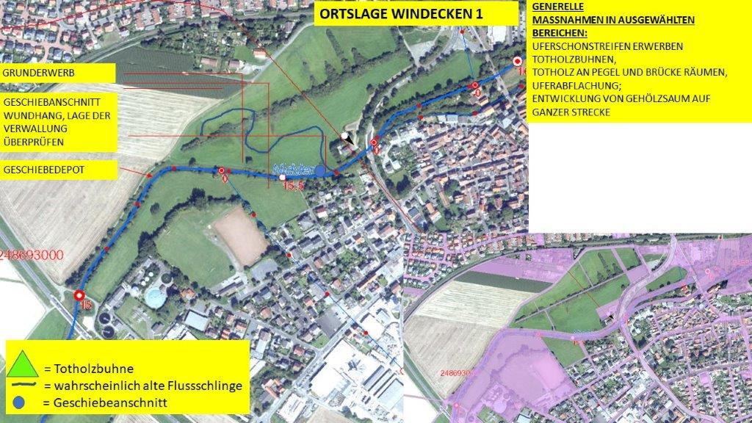
Gewässerschau 2020 – Vorschläge Gewässerökologe Gottfried Lehr

Slide 16
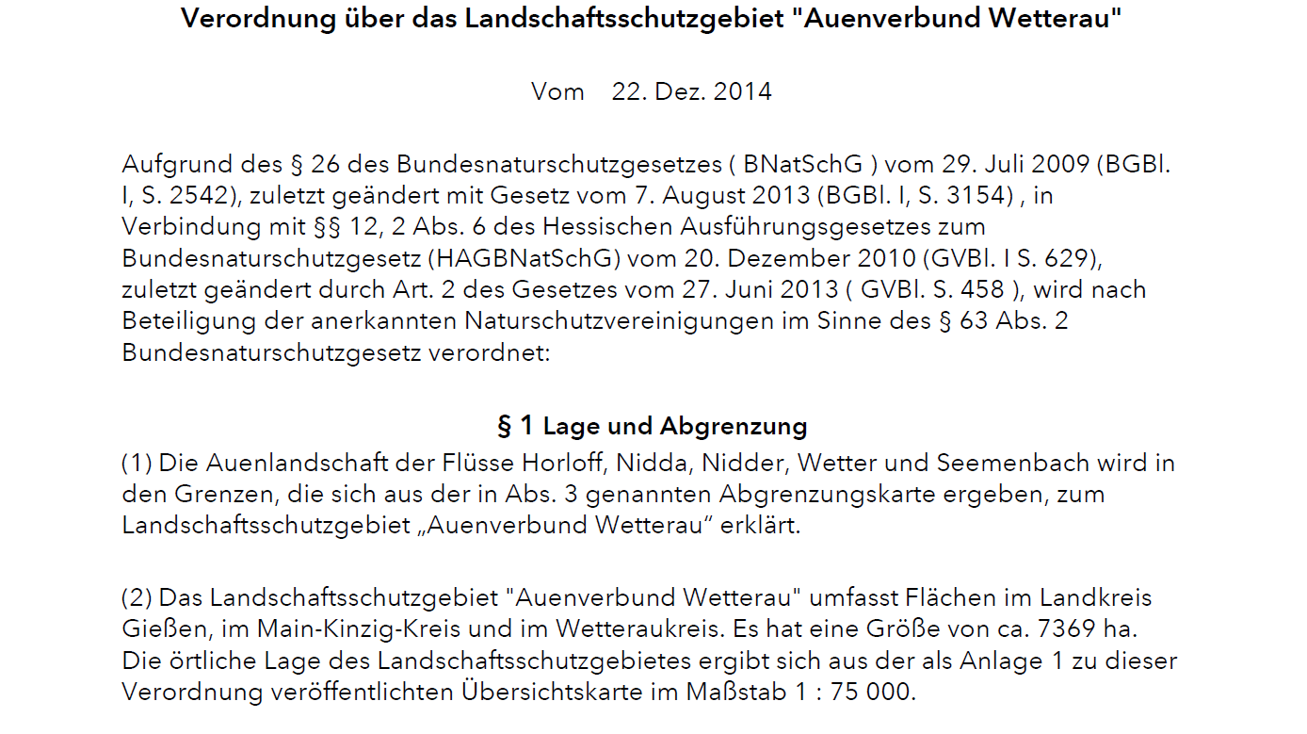
Verordnung über das Landschaftsschutzgebiet
„Auenverbund Wetterau“

Slide 17
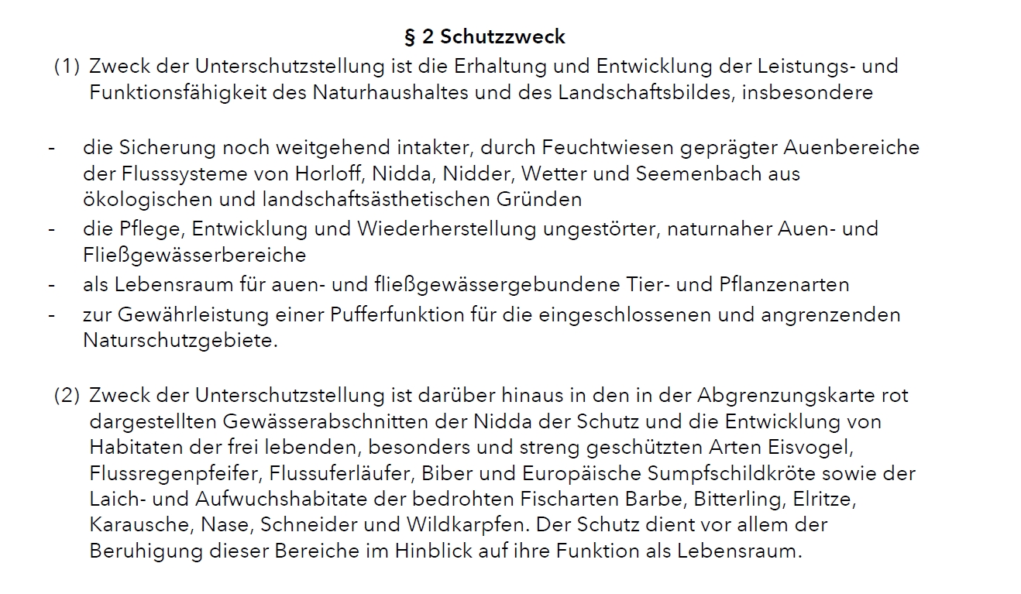
Verordnung über das Landschaftsschutzgebiet
„Auenverbund Wetterau“

Slide 18
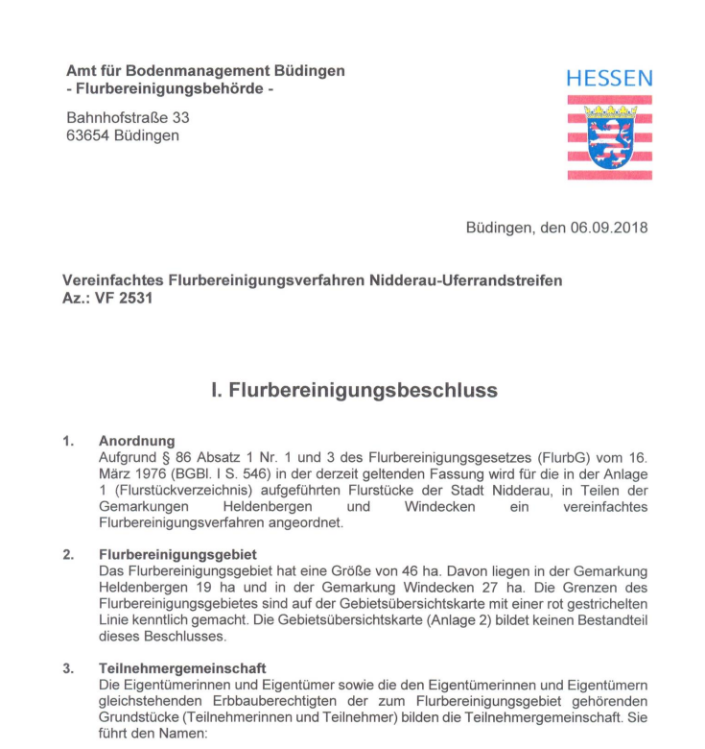
Flurbereinigungsbeschluss vom 06.09.2018
Nidderau-Uferrandstreifen (VF 2531) | Hessische Verwaltung für Bodenmanagement und Geoinformation (hessen.de)

Slide 19
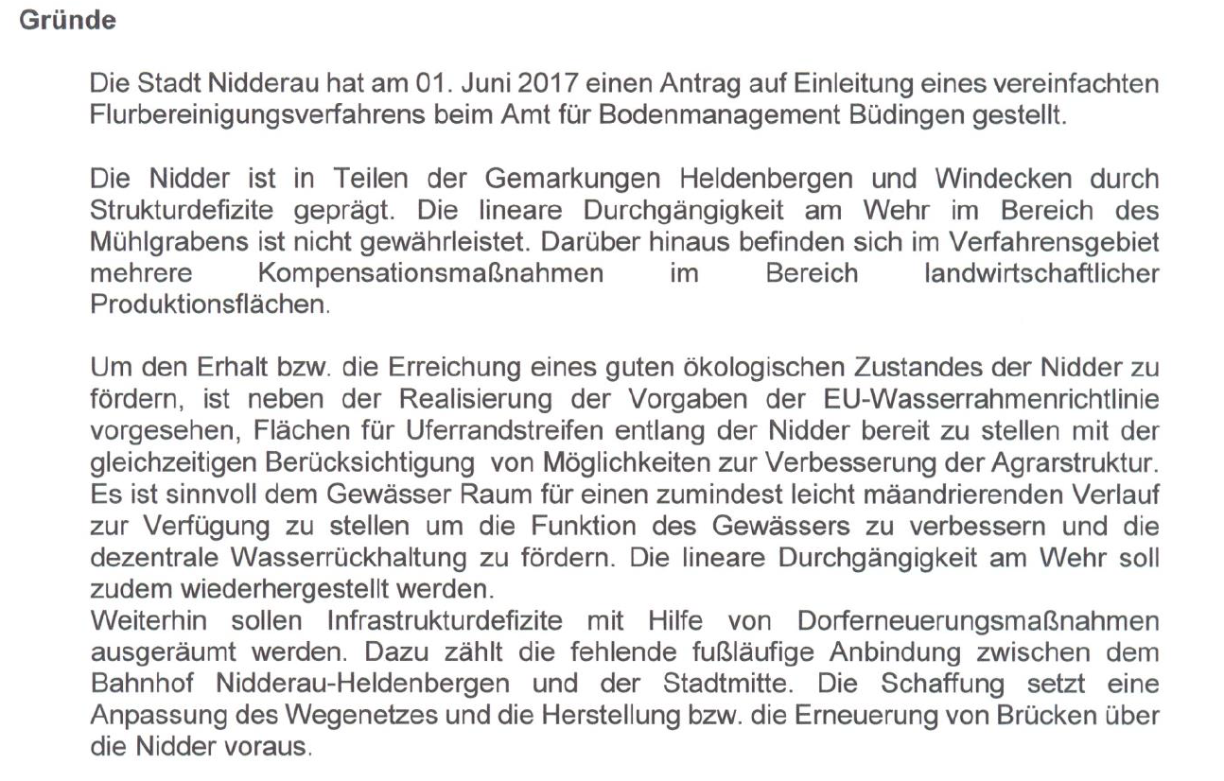
Flurbereinigungsbeschluss vom 06.09.2018

Slide 20
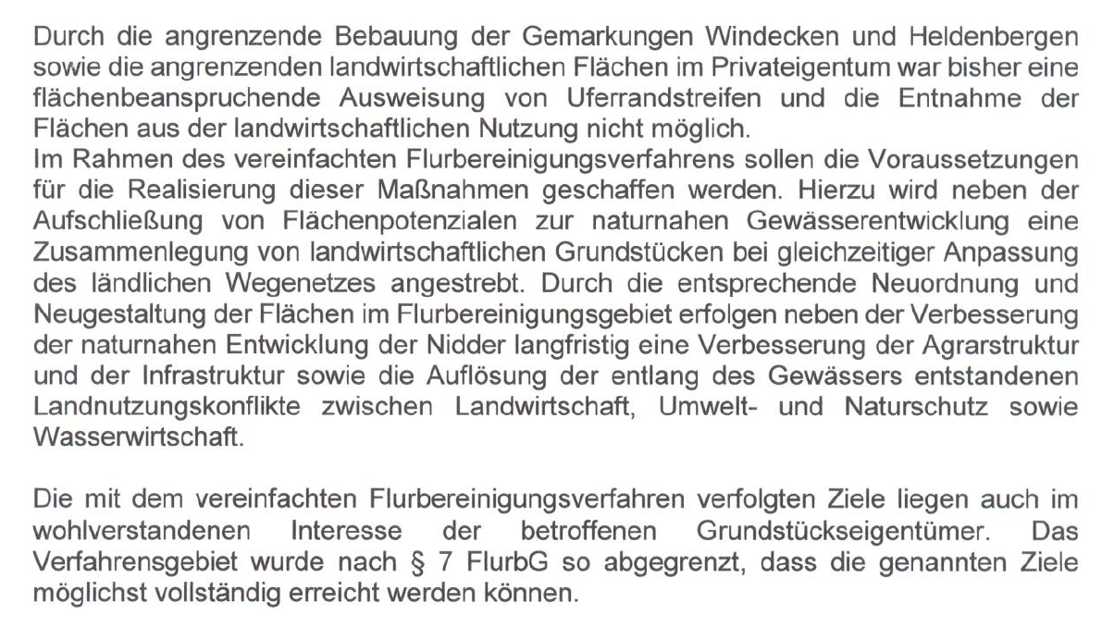
Flurbereinigungsbeschluss vom 06.09.2018

Slide 21
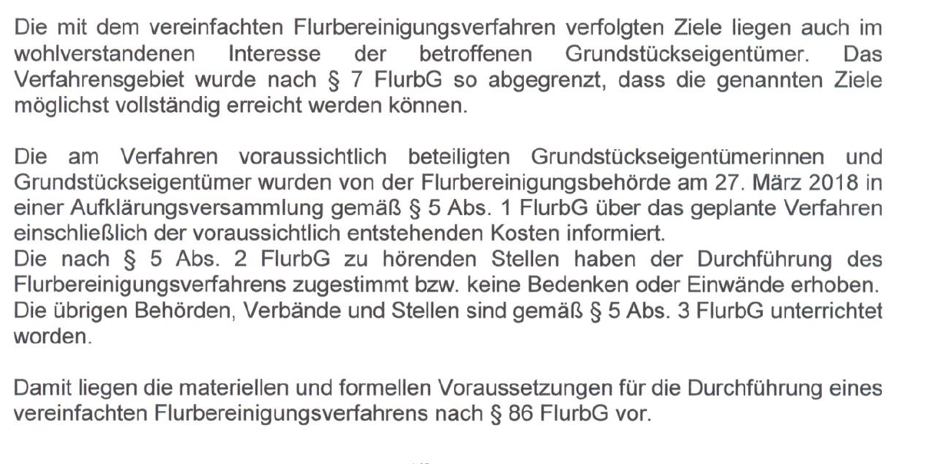
Flurbereinigungsbeschluss vom 06.09.2018

Slide 22
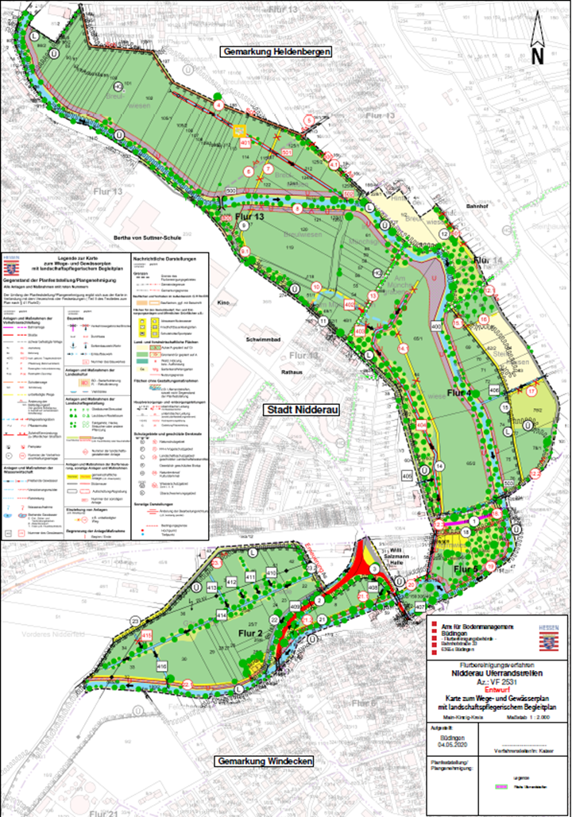
Entwurf des Wege- und Gewässerplanes

Slide 23
Entwurf des Wege- und Gewässerplanes
Neugestaltungsgrundsätze
1. Verkehrserschließung
1.1 Herstellung eines befestigten und ganzjährig nutzbaren landwirtschaftlichen Wegenetzes, im Hinblick auf häufiger auftretende Hochwassersituationen.
1.2 Gewährleistung der Grundstückserschließung.
1.3 Herstellung eines befestigten und ganzjährig nutzbaren Auenrundweges zur Entlastung der sensiblen Auenbereiche, der gleichermaßen für Fußgänger und Radfahrer geeignet ist.
2. Wasserwirtschaft
2.1 Schaffung der Voraussetzungen zur Revitalisierung der Nidder durch die Bereitstellung von Flächen zur Ausweisung von Uferrandstreifen.
2.2. Einbau von Strömungslenkern und Buhnen zur Unterstützung der Gewässerentwicklung
2.3. Anschnitt von alten Flusssedimenten zur Unterstützung der Eigendynamik der Nidder
2.4. Schaffung von Flachwasserbereichen im Bereich alter Flussarme

Slide 24
Entwurf des Wege- und Gewässerplanes
3. Landeskultur, Agrarstruktur und Bodenschutz
3.1 Schaffung eines zukunftsorientierten Wege- und Gewässernetzes als Grundlage für die Zusammenlegung von Eigentums- und Bewirtschaftungsflächen und zur Gewährleistung einer nachhaltigen Bewirtschaftung.
4. Landschaftsentwicklung
4.1 Verbesserung der Lebensräume und Lebensbedingungen für wildlebende Tiere und Pflanzen durch den Erhalt naturnaher Lebensräume sowie Ausweisung zusätzlicher Biotopverbundflächen.
5. Dorferneuerung, Freizeit und Erholung
5.1 Schaffung der Voraussetzungen zur Umsetzung einer "Auenterrasse" durch die Bereitstellung von Flächen für die Stadt Nidderau.
5.2 Verbesserung der fußläufigen und radgängigen Anbindung mittels Nidderquerung zwischen der Stadtmitte, den Wohnbaugebieten und dem Bahnhof Nidderau-Heldenbergen und somit Stärkung des Öffentlichen Personennahverkehrs und Entlastung der Ortsstraßen.

Slide 25
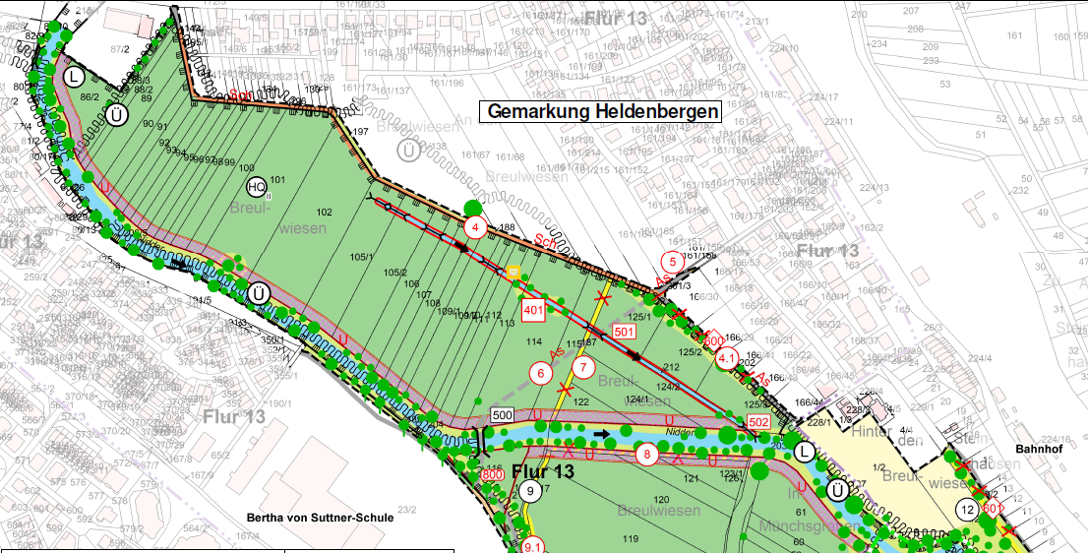
Entwurf des Wege- und Gewässerplanes

Slide 26
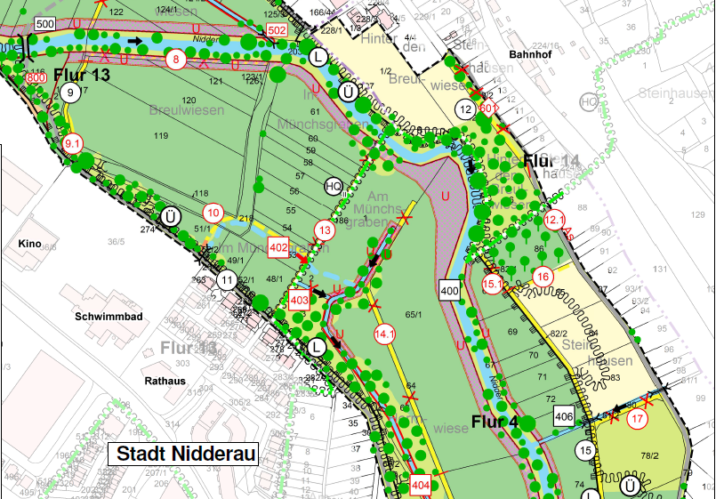
Entwurf des Wege- und Gewässerplanes

Slide 27
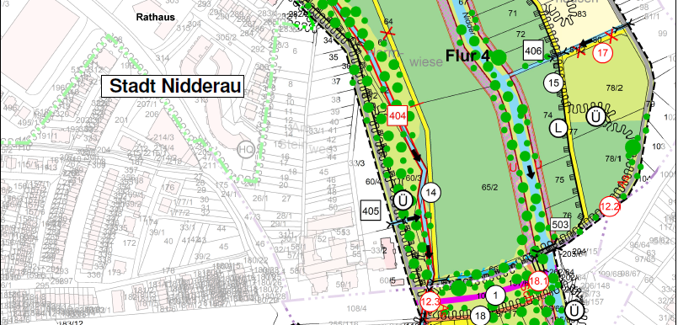
Entwurf des Wege- und Gewässerplanes

Slide 28
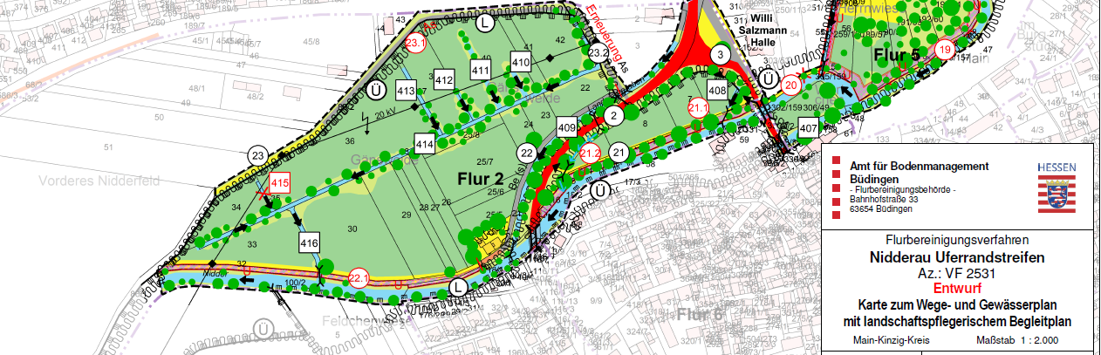
Entwurf des Wege- und Gewässerplanes

Slide 29
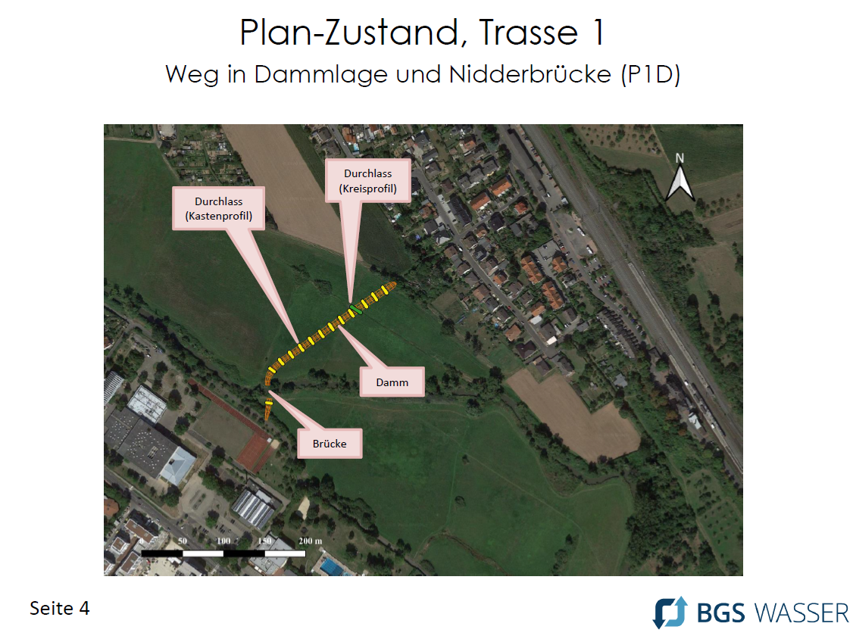
Wasserrechtliche Betrachtung des Planungsgebietes

Slide 30
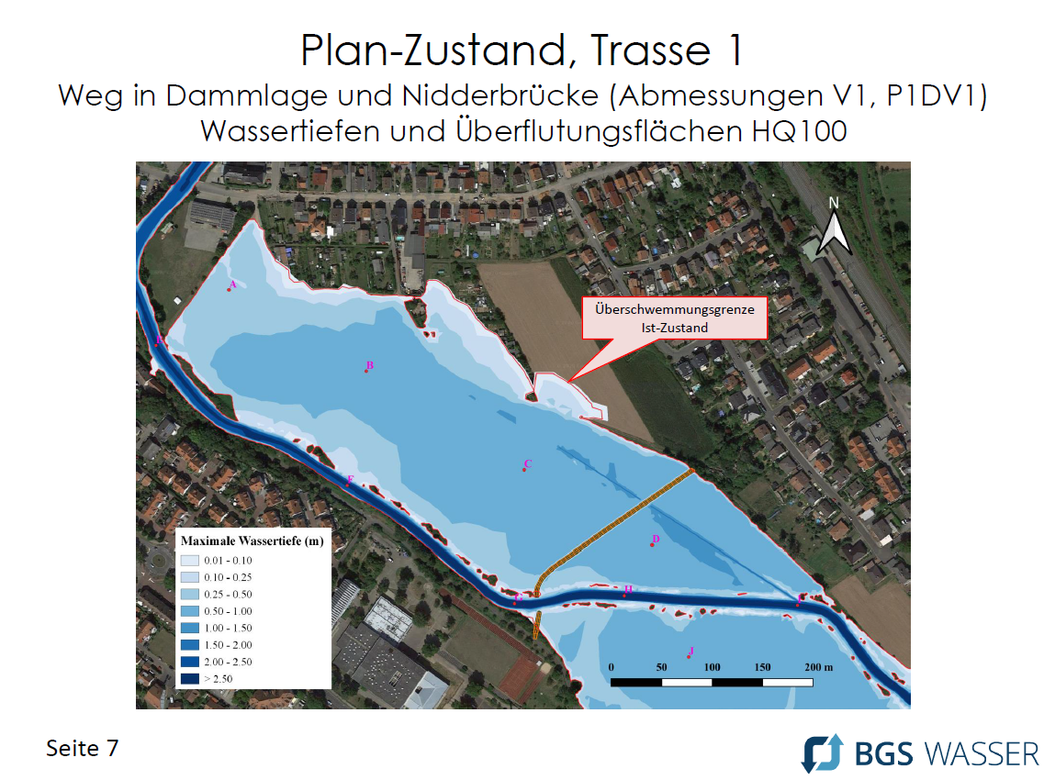
Wasserrechtliche Betrachtung des Planungsgebietes

Slide 31
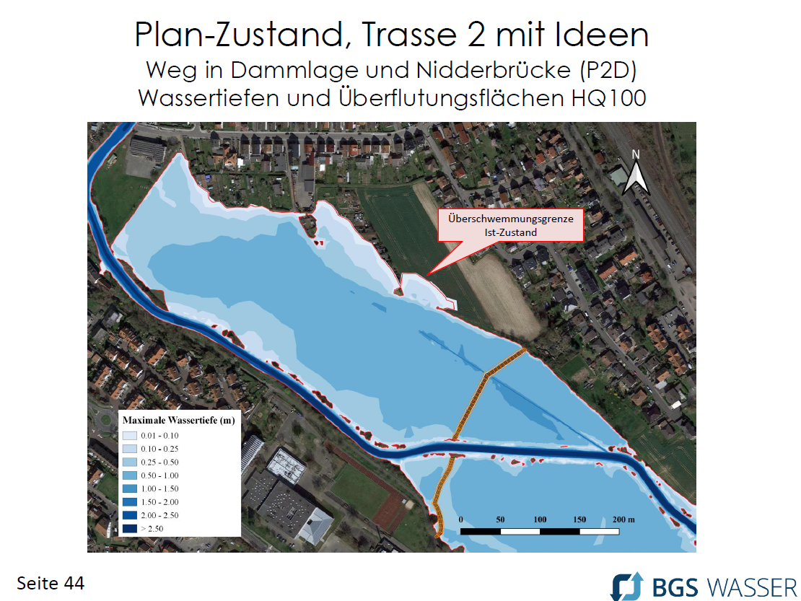
Wasserrechtliche Betrachtung des Planungsgebietes

Slide 32
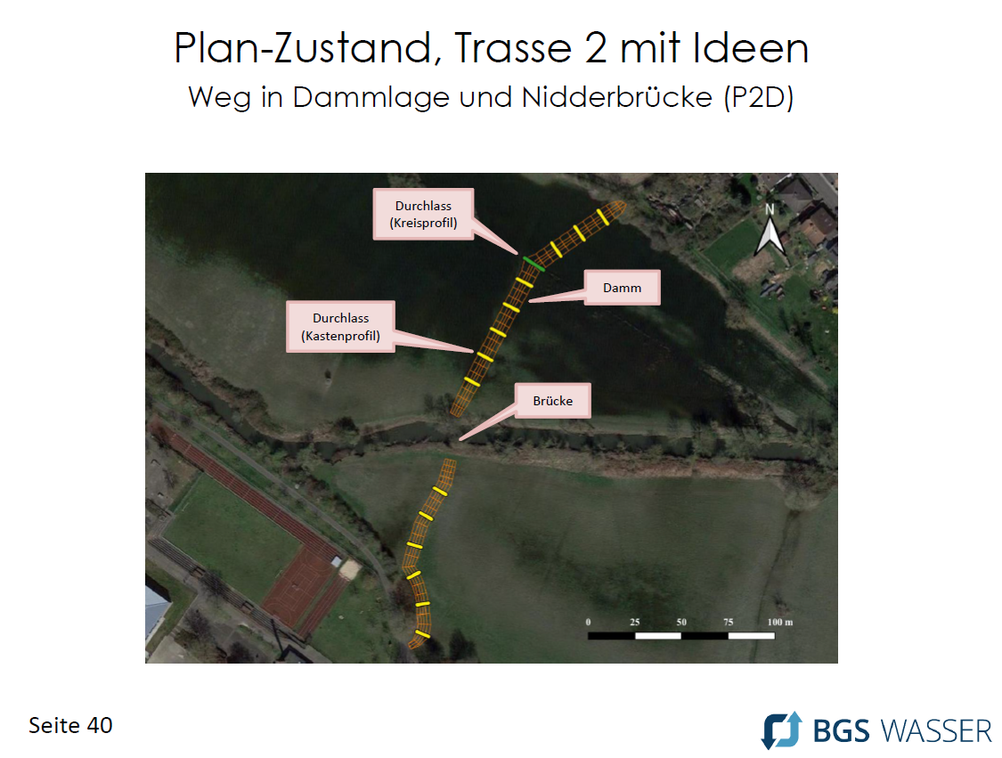
Wasserrechtliche Betrachtung des Planungsgebietes

Slide 33
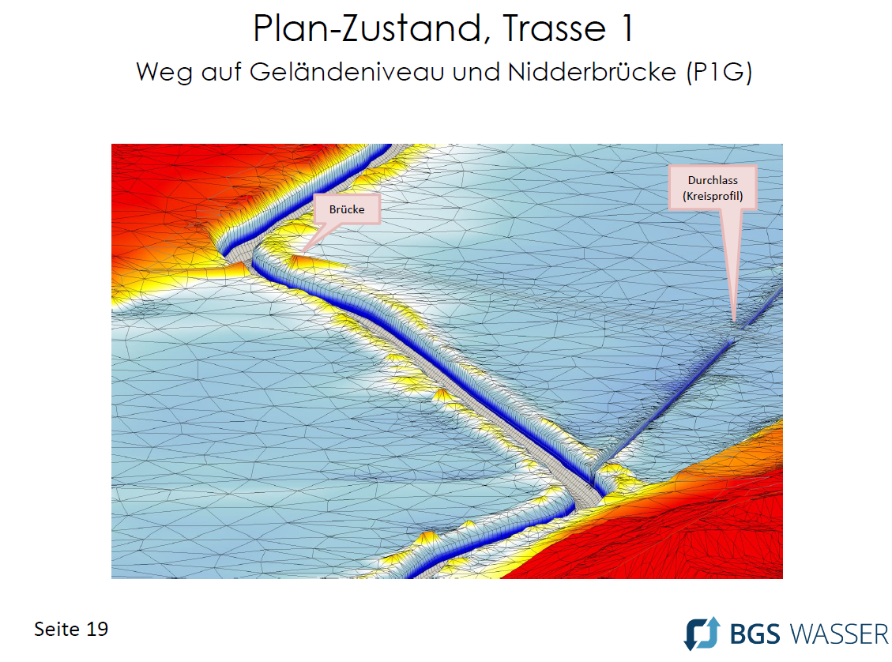
Wasserrechtliche Betrachtung des Planungsgebietes

Slide 34
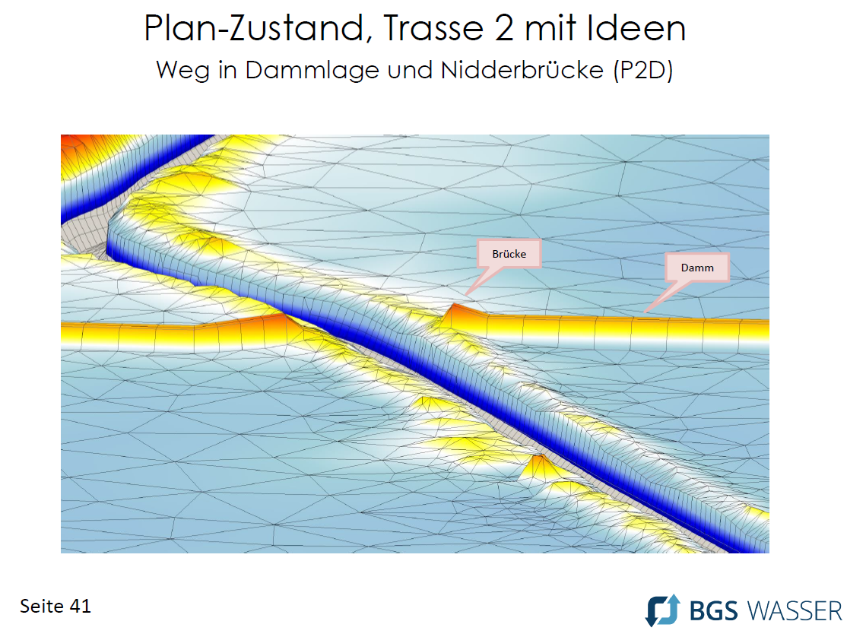
Wasserrechtliche Betrachtung des Planungsgebietes

Slide 35
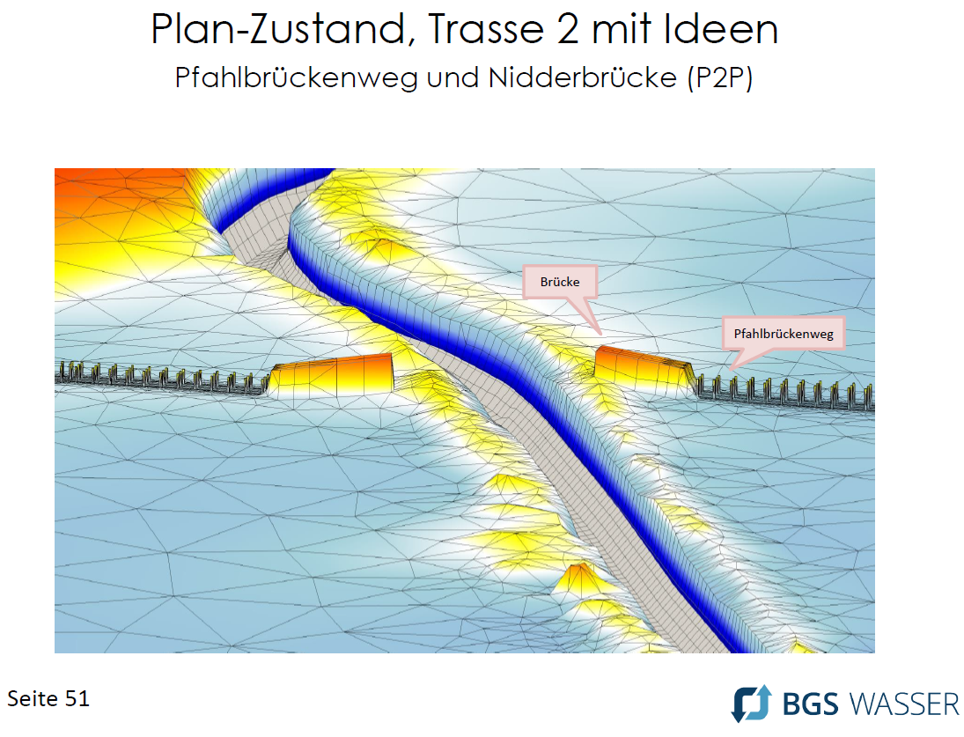
Wasserrechtliche Betrachtung des Planungsgebietes

Slide 36
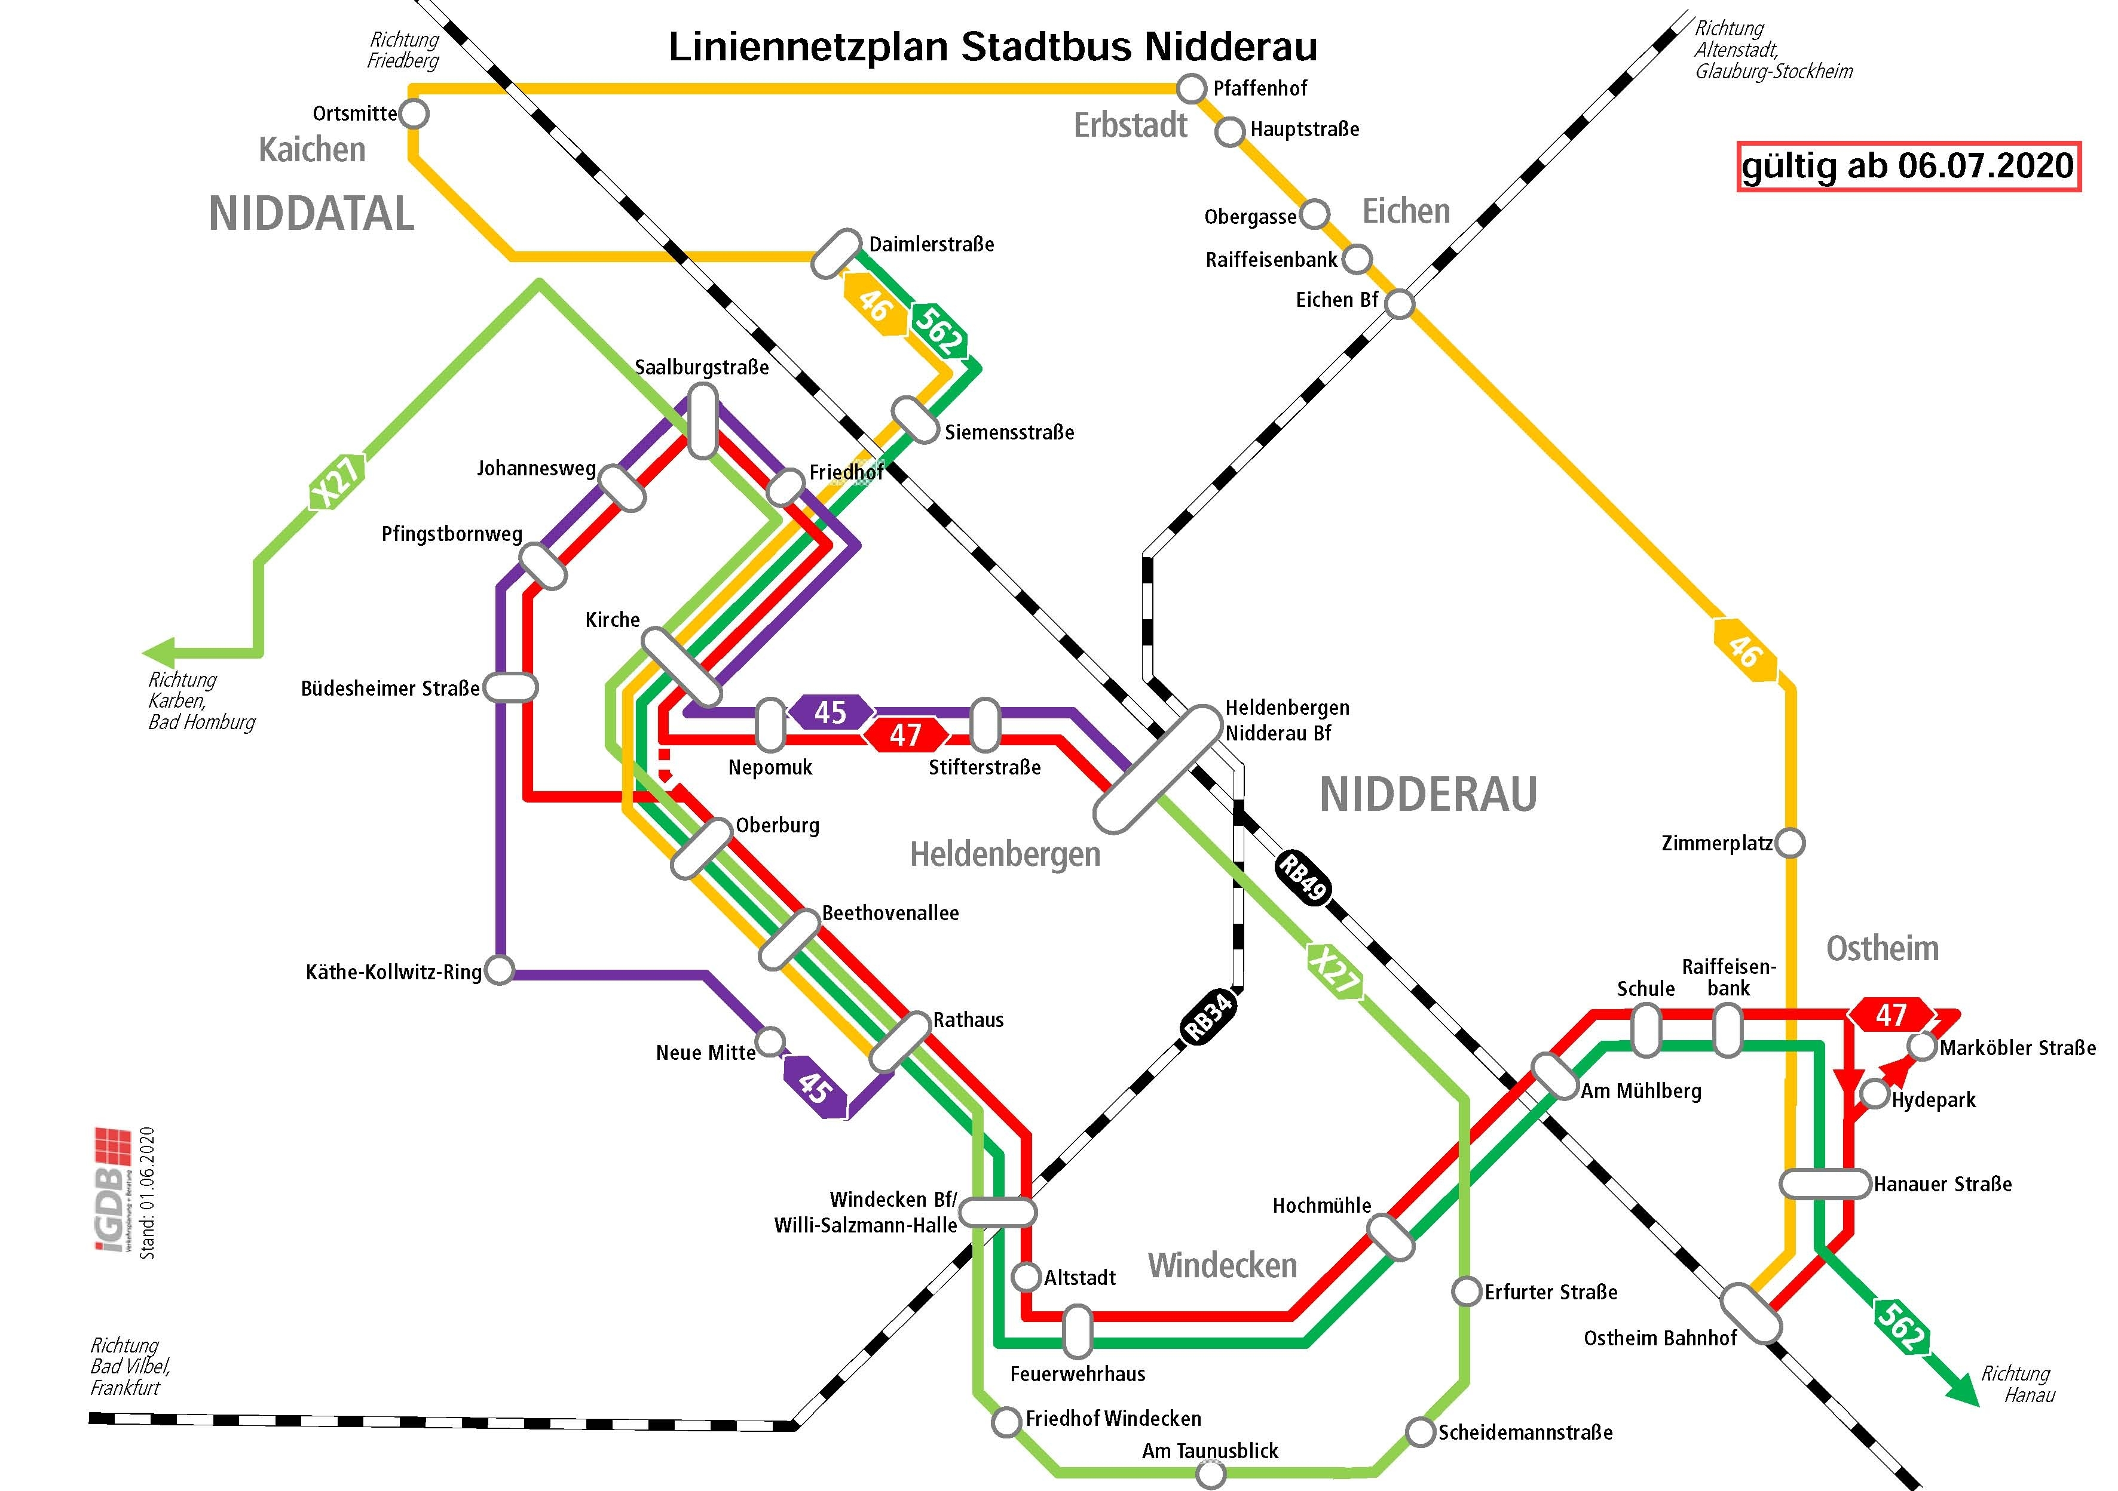
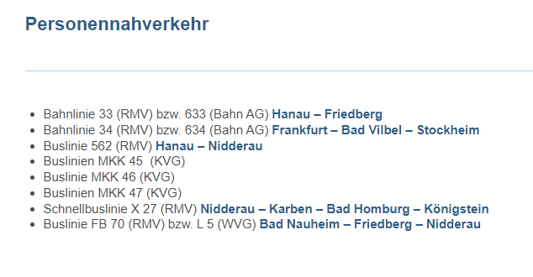
Bahnhof und neue Mitte mit dem ÖPNV

Slide 37
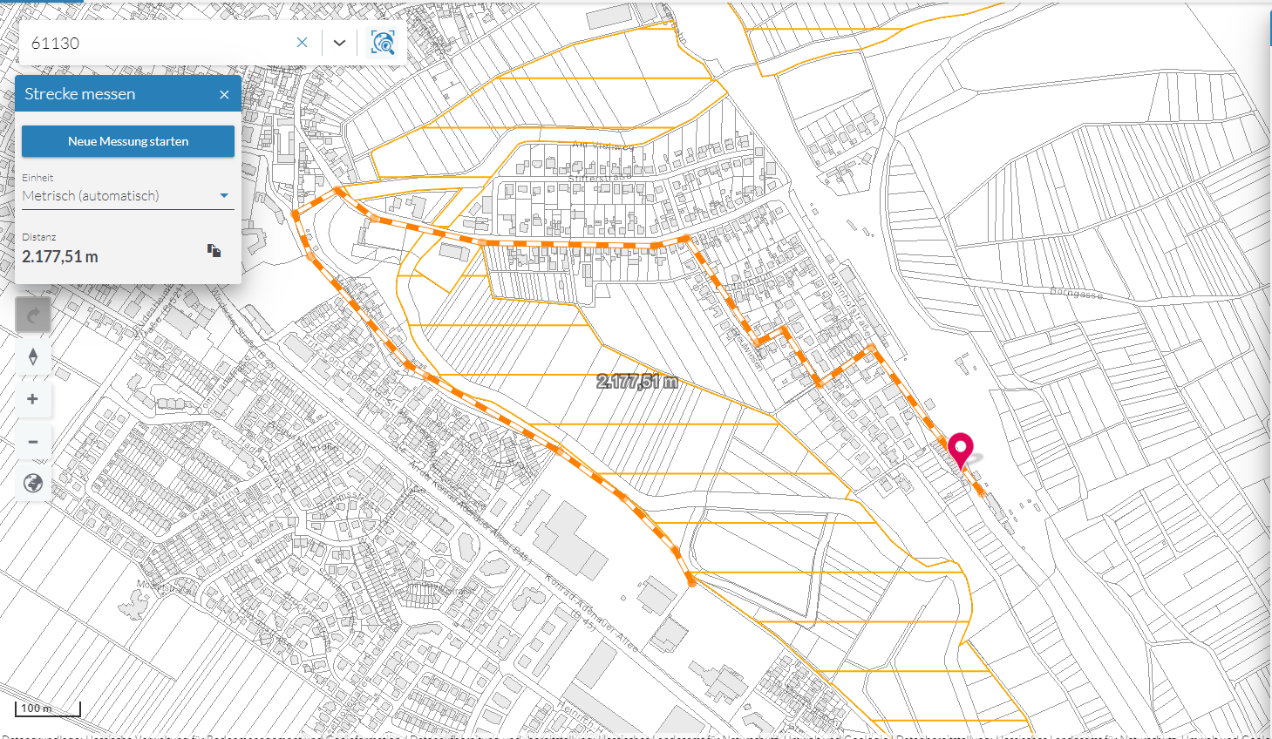
Wegstrecken vom Bahnhof zur neue Mitte

Slide 38
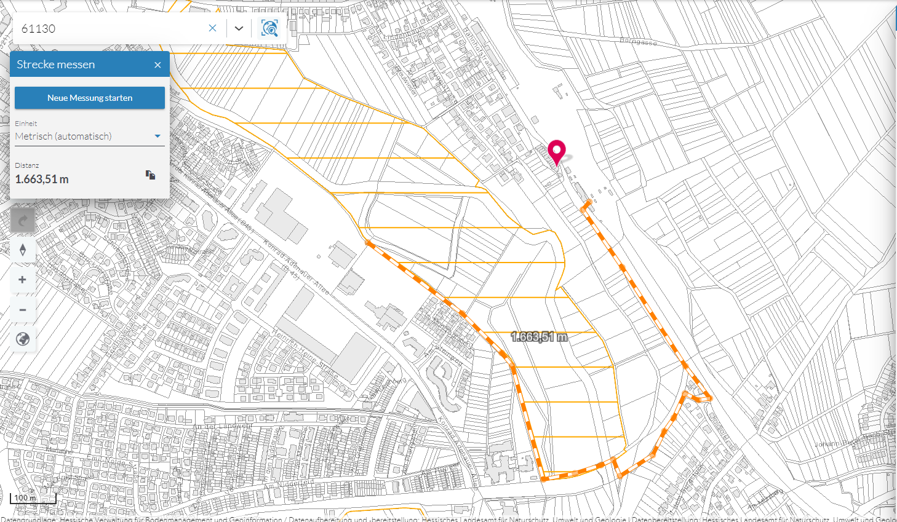
Wegstrecken vom Bahnhof zur neue Mitte

Slide 39
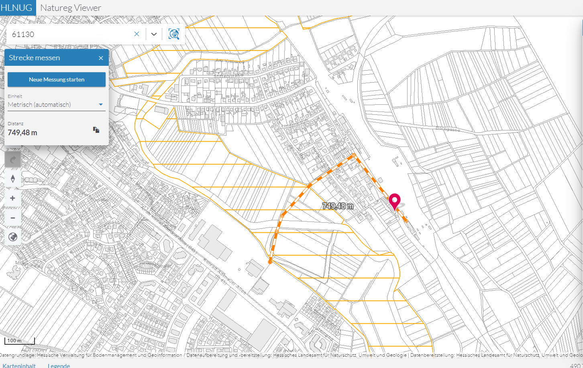
Wegstrecken vom Bahnhof zur neue Mitte

Slide 40
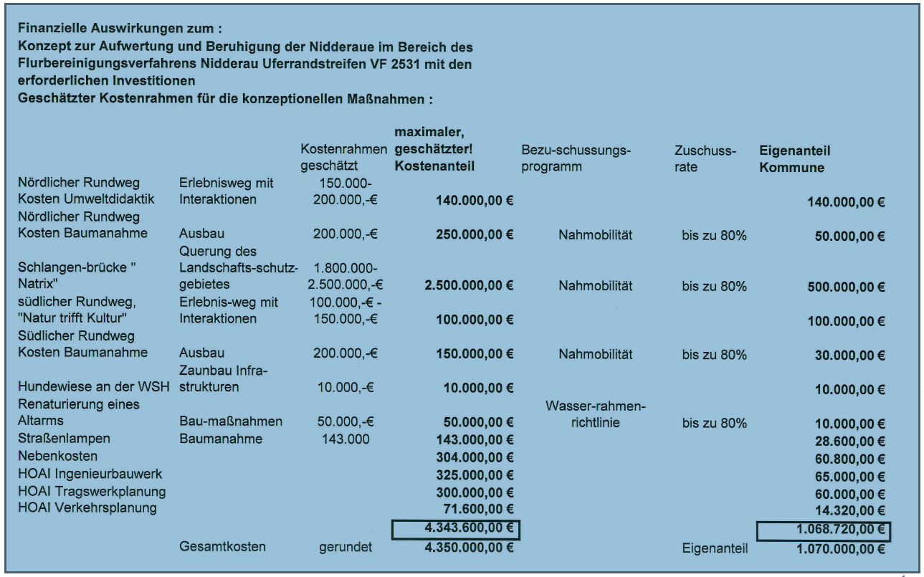
Kosten und Förderung

Slide 41
Informationen
Die Stadt Nidderau verfolgt aktuell ein Konzept zur „Aufwertung und Beruhigung“ der Nidderauen.
Link:
https://rim.ekom21.de/nidderau/sdnetrim/UGhVM0hpd2NXNFdFcExjZfxCqPARSOVpTnFzrzN9Qy5S3LL3RByocZNNsFnZrOZ8/Konzept_zur_Aufwertung_und_Beruhigung_der_Nidderaue.pdf?fbclid=IwAR2R9dRJj5fHNsHlokqktKJ7r3h4_KyUb-mLlWrDpLREtMwwqS_rfRPPBwg
Hierzu soll eine Metallbrücke (Natrix) als Verbindung zwischen der Stadtmitte und dem Bahnhof Heldenbergen quer durch die geschützten Nidderauen dienen.
Die Brücke soll laut Konzept zur Steigerung der Nahmobilität beitragen.
Aktuell ist der Bahnhof von der neuen Mitte aus über den Öffentlichen Personennahverkehr, dem gut ausgebauten Radweg unterhalb der Bertha-von-Suttner-Schule und die als Tempo-30-Zone ausgewiesene Bahnhofstraße erreichbar.
- 2,1km Wegestrecke

Slide 42
Informationen
Eine Brücke durch das Fauna- Flora-Habitat
Kein FFH Gebiet „nur“ LSG
würde die vorhandene und gut ausgeleuchtete Verkehrsführung unwesentlich verkürzen.
- 750 m Wegestrecke – Differenz 1350m
Parallel dazu sollen asphaltierte Rundwege teilweise im Überschwemmungsgebiet angelegt werden.
Der Nördliche Teil schließt die Lücke zwischen Hügelstraße und AGO

Slide 43
Informationen
Laut Konzept sollen dadurch die Besucherströme gelenkt werden. Das von der Stadt beauftragte Konzept spricht von einem aktuell vorhandenen „enormen Besucherdruck“. Belastbare Zahlen werden aber nicht vorgelegt.
Genau diese geplanten Wege werden aus unserer Sicht die Besucherströme erst anregen und erzeugen. Die beabsichtigten Infopoints, Ruheinseln mit Bänken, das offene Klassenzimmer sowie auch die Beleuchtung der Brücke widersprechen daher einer Beruhigung der Auen.
- Die genehmigenden Behörden sehen hier die Möglichkeit die Nutzer der Aue aus den Wiesenflächen herauszuhalten, bzw. zu führen

Slide 44
Informationen
Begründung
Durch die angedachten Metallbrücke und die Spazierwege mit Freizeiteinrichtungen wird die Landschaft massiv gestört, dort lebende Tiere verdrängt oder gar getötet sowie die Brut- und Setzzeit dauerhaft gestört.
- Das ist eine Interpretation der Petitionsinitiatoren, dagegen sehen Obere- und Untere Naturschutzbehörde diesen Tatbestand durch die aktuelle Nutzung der Aue eher als gegeben und das Konzept kann hier Abhilfe schaffen

Slide 45
Informationen
Des Weiteren muss durch mehr Besucher/innen zwangsläufig mit einer erhöhten Verschmutzung durch Müll gerechnet werden.
Im Sinne eines schützenswerten Fauna-Flora-Habitats
- LSG
möchten wir dieses innerstädtische Naturkleinod erhalten.
Wir plädieren daher ausschließlich für die Umsetzung der Wasserrahmenrichtlinie und eine in diesem Sinne durchzuführende Renaturierung der Nidder und des Altarms.
Auch die Öffnung und Reaktivierung des Altarms wird ein deutlicher Eingriff mit Erdbewegung und Ufergestaltung sein
Mit der Forderung in der Petition würde auch die Hundewiesen nicht umgesetzt werden

Slide 46
Informationen
Sowohl eine Brücke über die gesamte Aue als auch die Versiegelung von Flächen zur Freizeitnutzung widersprechen nicht nur einer gewünschten Beruhigung, sondern sind vor dem Hintergrund des Klimawandels absolut kontraproduktiv.
Gerade im Hinblick auf den Klimawandel muss der fossil gestützte Verkehr reduziert werden. Dies gelingt nur mit dem Angebot von kurzen Wegen für Fuß- Radverkehrsverbindungen
Mit Eurer/Ihrer Unterschrift unterstützen Sie uns und können damit hoffentlich zum Erhalt der Nidderauen beitragen.

Slide 47
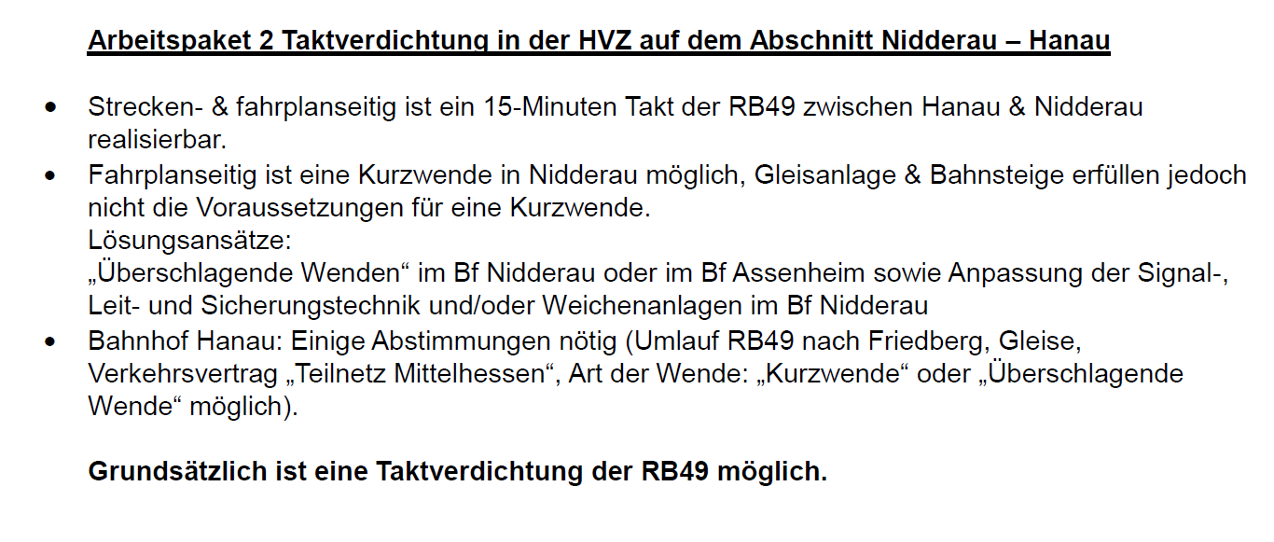
Aktuelle Planungen im ÖPNV

Slide 48
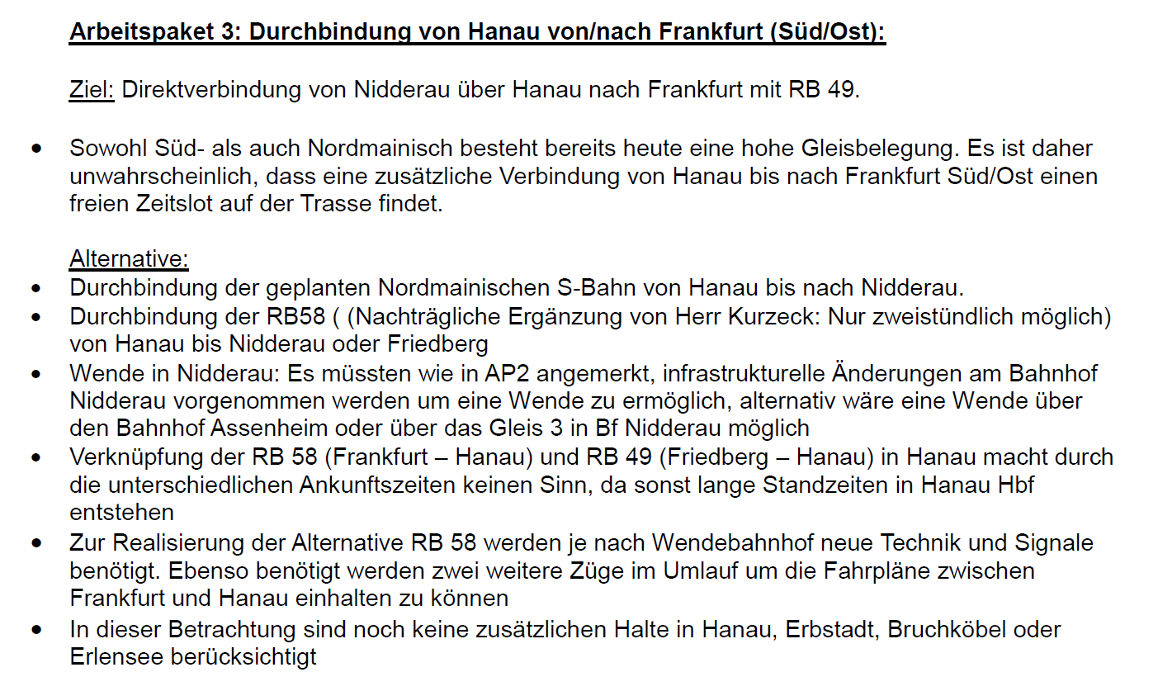
Aktuelle Planungen im ÖPNV

Slide 49
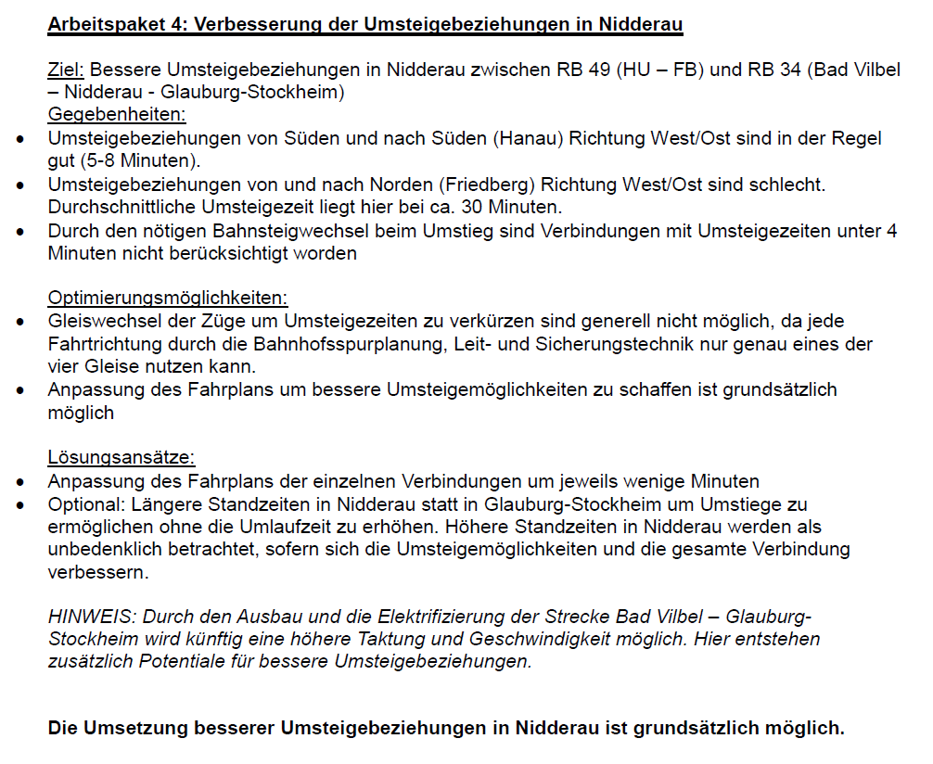
Aktuelle Planungen im ÖPNV

Slide 50
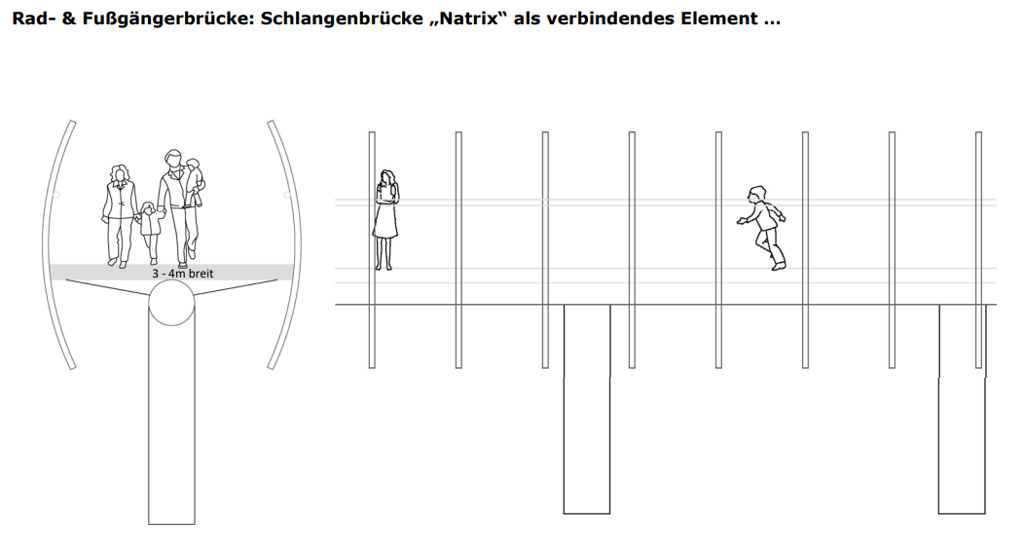
Vision und Zukunft

Slide 51
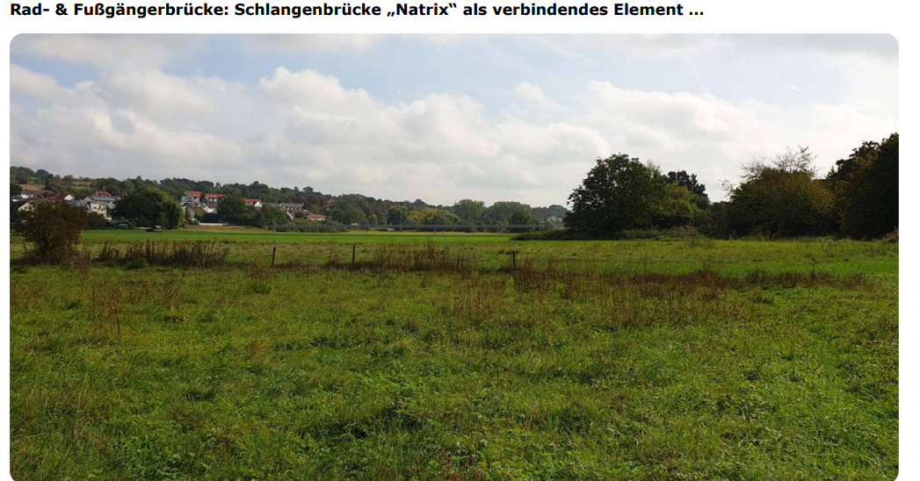
Vision und Zukunft

Slide 52
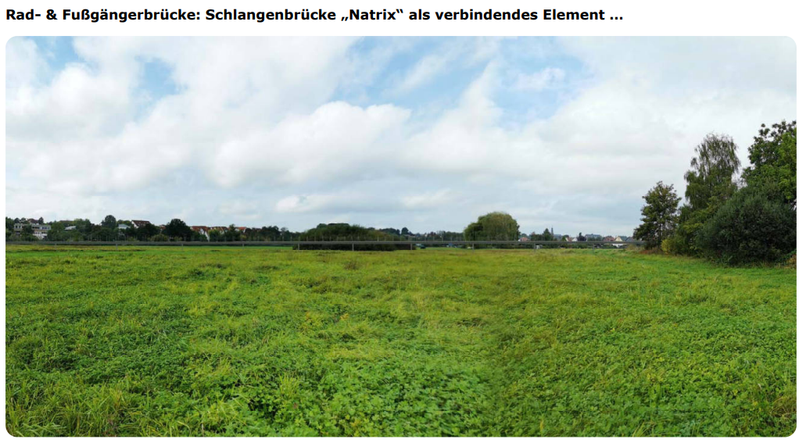
Vision und Zukunft

Slide 53
Vielen Dank für die Aufmerksamkeit!

